Slide 1
КГБОУ «Заринская общеобразовательная школа-интернат»
Дидактическая игра
Рифмовки
Составитель: Рублева Л.А.,
учитель-логопед

Slide 2
РИФМОВКИ
Инструкция:
1. Ребёнок слушает рифмовку и показывает предметы в том порядке, в котором они перечислены в тексте (развитие понимания).
2. Координация речи с движением (развитие мелкой и общей моторики).

Slide 3
Есть у Петеньки-Петюшки В доме разные игрушки: Робот, самолёт, лиса, Грузовик без колеса.

Slide 4
Тянет скатерть пёс за край. Мама! С пола собирай: Ластик, ручку, две котлеты, Карандаш, лимон, конфеты.

Slide 5
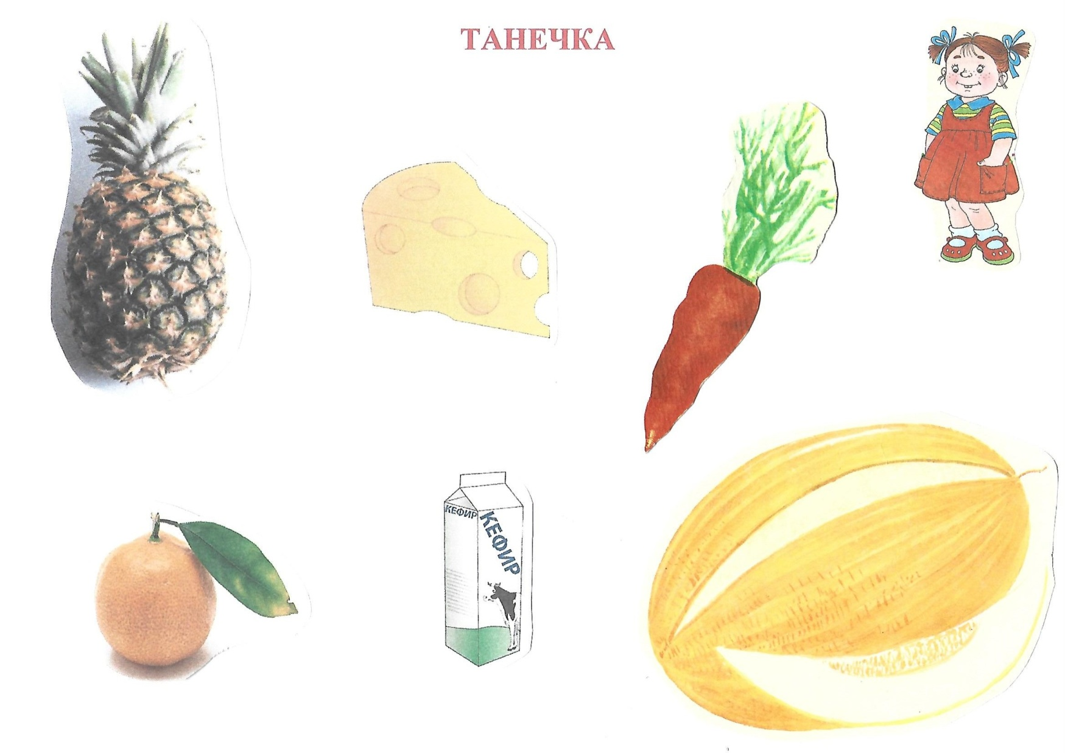
С рынка Танечка пришла,
В двух пакетах принесла:
Ананас, морковь, кефир,
Дыню, апельсин и сыр.

Slide 6
В зимний холод нам нужны:
Свитер, тёплые штаны,
Шапка, шарф и сапоги,
Куртка, варежки, носки.

Slide 7
Дед Мороз принёс подарки:
Буквари, альбомы, марки,
Кукол, мишек и машины,
Попугая и пингвина,
Шоколадок полмешка,
И пушистого щенка.

